Slide 1
د
م
في
م
ق
في
العلوم
ة
العلوم
الطبيعية
الطبيعية
مع نهاية فصل الفيزياء سوف تكون الطالبة قادرة على:
تعريف الحرارة
وصف طرق انتقال الحرارة بين الأجسام
التحويل بين مقياس درجة حرارة إلى مقياس آخر
التمييز بين الكهرباء الساكنة والكهرباء المتحركة
وصف طرق شحن الأجسام
التمييز بين الأجسام العازلة والأجسام الموصلة للكهرباء
تطبيق قانون أوم لحساب:
المقاومة الكهربائية
فرق الجهد الكهربائي
التيار الكهربائي
مخرجات التعلم
2
0
5
Chem
مقرر مقدمة في العلوم الطبيعية – فصل الفيزياء – قسم الكيمياء – كلية العلوم - جامعة الملك عبدالعزيز – 2019 م

Slide 2
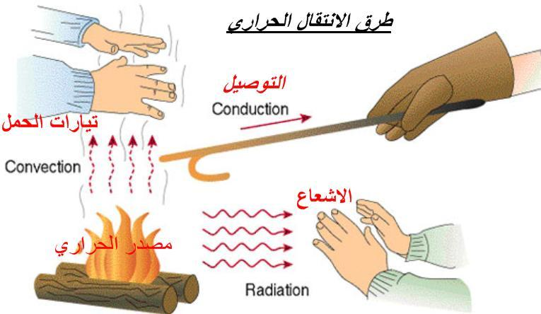
د
م
في
م
ق
في
العلوم
ة
العلوم
الطبيعية
الطبيعية
الحـــرارة
الحرارة أحد أشكال الطاقة التي قد يكتسبها الجسم نتيجة حركة الجزيئات والذرات الداخلية المكونة لمادته ويمكن الحصول عليها بعدة أشكال سواء كانت ميكانيكية كالإصطدام أو كيميائية كالتفاعلات المخبرية أو نووية كالإندماج أو كهربائية كحركة الشحنات وغير ذلك من الصور اليومية.
يمكن للحرارة أن تتنقل بين الأجسام بعدة طرق منها الإشعاع أو التوصيل أو الحمل.
يشترط في انتقال الحرارة بين الأجسام أن تكون درجات الحرارة بينهما مختلفة.
2
0
5
Chem
مقرر مقدمة في العلوم الطبيعية – فصل الفيزياء – قسم الكيمياء – كلية العلوم - جامعة الملك عبدالعزيز – 2019 م

Slide 3
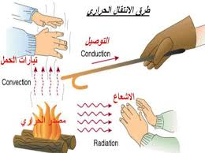
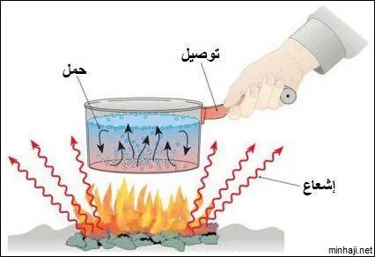
د
م
في
م
ق
في
العلوم
ة
العلوم
الطبيعية
الطبيعية
طرق إنتقال الحرارة
الحرارة شكل من أشكال الطاقة وبالتالي فهي لا تفنى ولكنها تنتقل بين الأجسام ويمكن لها الإنتقال بثلاث طرق هي:
الحمل الحراري
الإشعاع الحراري
التوصيل الحراري
2
0
5
Chem
مقرر مقدمة في العلوم الطبيعية – فصل الفيزياء – قسم الكيمياء – كلية العلوم - جامعة الملك عبدالعزيز – 2019 م

Slide 4
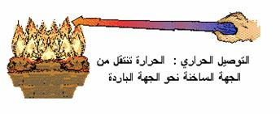
د
م
في
م
ق
في
العلوم
ة
العلوم
الطبيعية
الطبيعية
  التوصيل الحراري
    تنتقل الحرارة بين الأجسام الصلبة فى عملية التوصيل الحرارى بإحدى طريقتين هما:
    الإلكترونات الحرة: وهذه الإلكترونات تكتسب طاقة مما يؤدي إلى ازدياد طاقتها الحركية بحيث تتحرك هذه الإلكترونات نحو المنطقة الباردة مما ينتج عنه اصطدامها بالإلكترونات الموجودة فى هذه المناطق الباردة بحيث يؤدي إلى أن ينتقل جزء من طاقتها الحركية لها وبالتالي يؤدي إلى إرتفاع درجة حرارتها.
    جزيئات المادة: في هذه الطريقة تكتسب جزيئات المادة الموجودة فى الطرف الساخن طاقة حركية مما يزيد سرعتها وبالتالي يجعلها تتصادم مع الجزيئات المجاورة لها والتى تكتسب بدورها طاقة تنقلها إلى الجزيئات المجاورة لها وهكذا حتى تنتقل الحرارة إلى الطرف الآخر للمادة.
2
0
5
Chem
مقرر مقدمة في العلوم الطبيعية – فصل الفيزياء – قسم الكيمياء – كلية العلوم - جامعة الملك عبدالعزيز – 2019 م

Slide 5

د
م
في
م
ق
في
العلوم
ة
العلوم
الطبيعية
الطبيعية
  الحمل الحرارى
    من الطرق الرئيسية لإنتقال الحرارة في السوائل والغازات. فلو قمنا بتسخين وعاء به ماء فإن الماء الموجود فوق اللهب مباشرة يسخن ويتمدد وتقل كثافته فيطفوا على السطح ويحل محله ماء بارد أكثر كثافة وهكذا حتى تزداد حرارة الماء بالكامل. وبالتالي نحصل على تيار ماء ناقل للحرارة يسمى هذا التيار بتيار الحمل.
2
0
5
Chem
مقرر مقدمة في العلوم الطبيعية – فصل الفيزياء – قسم الكيمياء – كلية العلوم - جامعة الملك عبدالعزيز – 2019 م

Slide 6
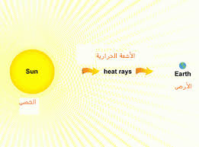
د
م
في
م
ق
في
العلوم
ة
العلوم
الطبيعية
الطبيعية
الإشعاع الحراري
  في طريقتي انتقال الحرارة السابقتين كان لابد من وجود وسط مادي لكي تنتقل من خلاله الحرارة من جسم لآخر ولكن في هذه الطريقة فإننا لانحتاج لذلك الوسط إذ أن الحرارة تنتقل على شكل موجات كهرومغناطيسية.
  مثال على هذه الطريقة انتقال الحرارة صباح كل يوم من الشمس البعيدة إلى الأرض. وهذه الطريقة تحدث عندما تكون الأجسام ذات حرارة عالية جداً (طاقة عالية) وبالتالي تنشط جزيئاتها وتتذبذب بترددات عالية جداً ما ينتج عنه انطلاق موجات كهرومغناطيسية حاملة للحرارة وعندما يمتصها جسم ما فإنه يكتسب تلك الحرارة.
2
0
5
Chem
مقرر مقدمة في العلوم الطبيعية – فصل الفيزياء – قسم الكيمياء – كلية العلوم - جامعة الملك عبدالعزيز – 2019 م

Slide 7
د
م
في
م
ق
في
العلوم
ة
العلوم
الطبيعية
الطبيعية
الحرارة
تقسم المواد حسب توصيلها للحرارة إلى:
  مواد جيدة التوصيل للحرارة: مثال الألمونيوم - الحديد - النحاس.
  مواد رديئة التوصيل للحرارة: مثال: الخشب - البلاستيك - الزجاج.
إستخدامات المواد الموصلة والعازلة للحرارة:
  تستخدم المواد جيدة التوصيل للحرارة فى صناعة الأوانى , غلايات الشاى , المصانع , محطات الكهرباء.
  تستخدم المواد رديئة التوصيل للحرارة فى صناعة مقابض أوانى الطهى , نرتدى الملابس الصوفية الثقيلة شتاءًا لأنها عازلة للحرارة فتحتفظ بدرجة حرارة الجسم ونشعر بالدفء.
2
0
5
Chem
مقرر مقدمة في العلوم الطبيعية – فصل الفيزياء – قسم الكيمياء – كلية العلوم - جامعة الملك عبدالعزيز – 2019 م

Slide 8
د
م
في
م
ق
في
العلوم
ة
العلوم
الطبيعية
الطبيعية
مقياس درجة الحرارة
درجة الغليان
درجة الغليان
373 K
100°C
Boiling point
of water
212 °F
درجة التجمد
درجة التجمد
273 K
0°C
Freezing point
of water
32°F
كلفن
درجة مئوية
فهرنهايت
2
0
5
Kelvin
Celsius
Fahrenheit
Chem
مقرر مقدمة في العلوم الطبيعية – فصل الفيزياء – قسم الكيمياء – كلية العلوم - جامعة الملك عبدالعزيز – 2019 م

Slide 9
د
م
في
م
ق
في
العلوم
ة
العلوم
الطبيعية
الطبيعية
كيف يتم التحويل من مقياس درجة حرارة إلى مقياس آخر
K = °C + 273
° C = K - 273
° F = 1.8 °C + 32
° C = ° F - 32
1.8
2
0
5
Chem
مقرر مقدمة في العلوم الطبيعية – فصل الفيزياء – قسم الكيمياء – كلية العلوم - جامعة الملك عبدالعزيز – 2019 م

Slide 10
د
م
في
م
ق
في
العلوم
ة
العلوم
الطبيعية
مثــــال
إذا علمتي أن درجة حرارة جسم الإنسان السليم تساوي 37 درجة مئوية فكم هي درجة حرارة نفس الجسم بالمقياس الفهرنهايتي؟
المعطيات والمطلوب
37 ⁰C
F ?
الحـــل
° F = 1.8 °C + 32
= (1.8 x 37) + 32
= 98.6 ° F
الطبيعية
2
0
5
Chem
مقرر مقدمة في العلوم الطبيعية – فصل الفيزياء – قسم الكيمياء – كلية العلوم - جامعة الملك عبدالعزيز – 2019 م

Slide 11
د
م
في
م
ق
في
العلوم
ة
العلوم
الطبيعية
مثــــال
حولي 172⁰F إلى درجة مئوية
المعطيات والمطلوب
172 ⁰F
⁰C ?
الحـــل
172 – 32
°C = ------------- 1.8
= 78.3 ° F
الطبيعية
2
0
5
Chem
مقرر مقدمة في العلوم الطبيعية – فصل الفيزياء – قسم الكيمياء – كلية العلوم - جامعة الملك عبدالعزيز – 2019 م

Slide 12
د
م
في
م
ق
في
العلوم
ة
العلوم
الطبيعية
مثــــال
إذا كانت درجة الحرارة المطلقة 400 K
المعطيات والمطلوب
- 400 K
⁰C ?
الحـــل
° C = K - 273
= - 400 - 273
= - 673 ° C
احسبي درجة الحرارة بالمئوي.
الطبيعية
-
2
0
5
Chem
مقرر مقدمة في العلوم الطبيعية – فصل الفيزياء – قسم الكيمياء – كلية العلوم - جامعة الملك عبدالعزيز – 2019 م

Slide 13
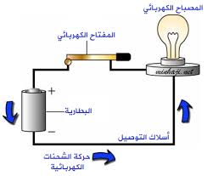
د
م
في
م
ق
في
العلوم
ة
العلوم
الطبيعية
الطبيعية
الكهرباء
كلمة "كهرباء" من أكثر الكلمات الفيزيائية شيوعاً في حياتنا اليومية
هناك الكهرباء الساكنة والكهرباء المتحركة.
2
0
5
Chem
مقرر مقدمة في العلوم الطبيعية – فصل الفيزياء – قسم الكيمياء – كلية العلوم - جامعة الملك عبدالعزيز – 2019 م

Slide 14
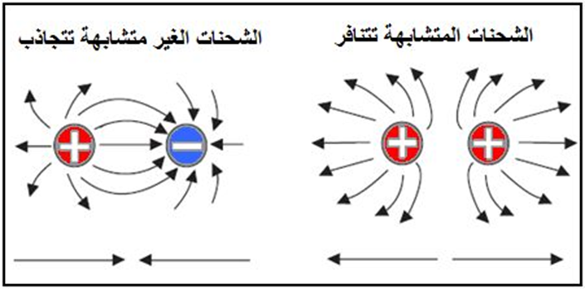
د
م
في
م
ق
في
العلوم
ة
العلوم
الطبيعية
الطبيعية
الكهرباء الساكنة
أول التجارب في علم الكهرباء: تجارب احتكاك مادتين مختلفتين التي تؤدي إلى شحنهما بكهرباء «مختلفة».
العالم «بنجامن فرانكلن» كان أول من أطلق على هذه الشحن إسم شحنة موجبة وشحنة سالبة.
هذه التجارب بينت أن الشحن من نفس النوع تتنافر، والشحن من نوع مختلف تتجاذب.
2
0
5
Chem
مقرر مقدمة في العلوم الطبيعية – فصل الفيزياء – قسم الكيمياء – كلية العلوم - جامعة الملك عبدالعزيز – 2019 م

Slide 15
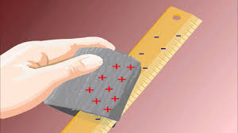
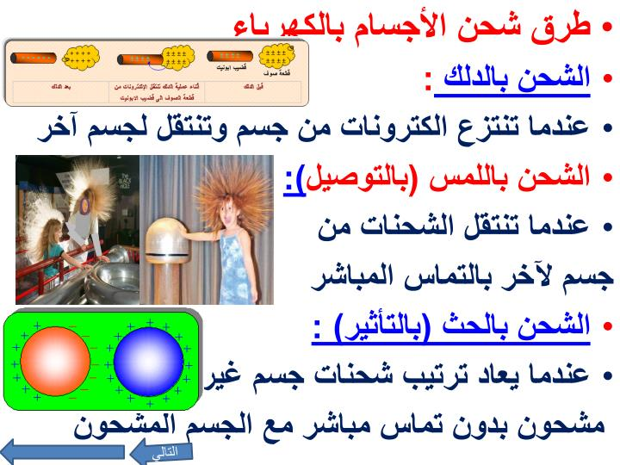
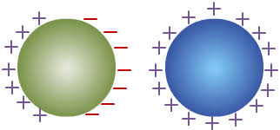
د
م
في
م
ق
في
العلوم
ة
العلوم
الطبيعية
الطبيعية
طرق شحن الأجسام
غالبية الأجسام في حياتنا اليومية متعادلة الشحنة. ولكن هناك طرق يتم فيها جعل هذه الأجسام مشحونة كهربائياً منها:-
  الشحن بالدلك
  الشحن باللمس
  الشحن بالتأثير (الحث)
بالدلك
باللمس
بالحث
2
0
5
Chem
مقرر مقدمة في العلوم الطبيعية – فصل الفيزياء – قسم الكيمياء – كلية العلوم - جامعة الملك عبدالعزيز – 2019 م

Slide 16
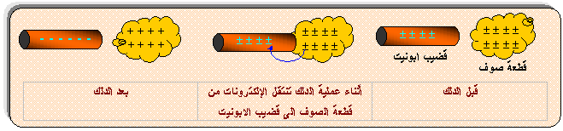
د
م
في
م
ق
في
العلوم
ة
العلوم
الطبيعية
الطبيعية
1. الشحن بالدلك
إذا دلك جسمان متعادلان من مادتين مختلفتين ببعضهما فإن بعض الإلكترونات تنتقل من أحد الجسمين للآخر بحيث يكون عدد الإلكترونات المفقودة من أحدهما يساوي تماما عدد الإلكترونات التي اكتسبها الآخر وبالتالي تكون شحنتاهما متساويتين في المقدار متعاكستين في الإشارة.
2
0
5
Chem
مقرر مقدمة في العلوم الطبيعية – فصل الفيزياء – قسم الكيمياء – كلية العلوم - جامعة الملك عبدالعزيز – 2019 م

Slide 17
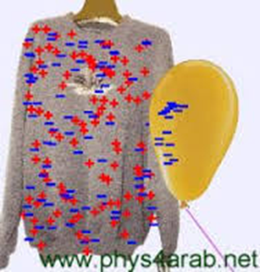
د
م
في
م
ق
في
العلوم
ة
العلوم
الطبيعية
الطبيعية
2. الشحن باللمس
إذا اتصل أو تلامس جسم موصل مشحون مع جسم موصل متعادل فإن جزءاً من شحنة الموصل المشحون ينتقل إلى الموصل المتعادل وبالتالي تكون شحنتاهما من نفس النوع ويكون مجموع شحنتيهما قبل التلامس مساو لبعده.
2
0
5
Chem
مقرر مقدمة في العلوم الطبيعية – فصل الفيزياء – قسم الكيمياء – كلية العلوم - جامعة الملك عبدالعزيز – 2019 م

Slide 18
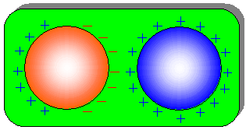
د
م
في
م
ق
في
العلوم
ة
العلوم
الطبيعية
الطبيعية
3. الشحن بالتأثير
عند وضع جسم مشحون بشحنة موجبة مثلاً (الشحنة المؤثرة) بالقرب من جسم غير مشحون فإن الشحنة الموجبة للجسم الأول تؤثر على الجسم الثاني بحيث يكتسب شحنات معاكسة (سالبة) عند الطرف القريب من الجسم المشحون) تسمى شحنات تأثيرية مقيدة ( بينما تتكون شحنات مماثلة (موجبة) عند الطرف البعيد منها) تسمى شحنات تأثيرية حرة).
2
0
5
Chem
مقرر مقدمة في العلوم الطبيعية – فصل الفيزياء – قسم الكيمياء – كلية العلوم - جامعة الملك عبدالعزيز – 2019 م

Slide 19
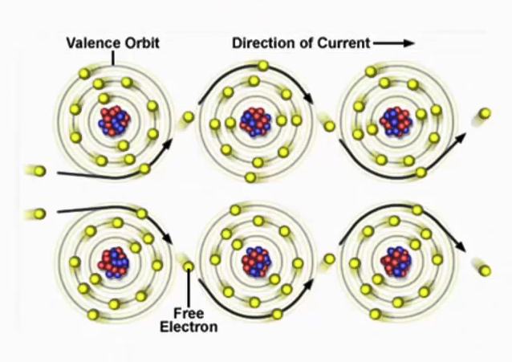
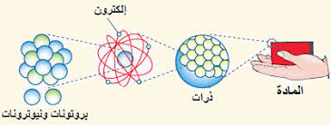
د
م
في
م
ق
في
العلوم
ة
العلوم
الطبيعية
الطبيعية
الكهرباء المتحركة (التيار الكهربي)
الشحنات الكهربائية الساكنة (غير المتحركة) تنتج ما يعرف بالكهرباء الساكنة ولكن عندما تبدأ هذه الشحنات بالحركة فإنها تولد ما يعرف بالتيار الكهربائي.
تعتبر الكهرباء نتيجة مباشرة لحركة
الإلكترونات الموجودة داخل المادة.
2
0
5
Chem
مقرر مقدمة في العلوم الطبيعية – فصل الفيزياء – قسم الكيمياء – كلية العلوم - جامعة الملك عبدالعزيز – 2019 م

Slide 20
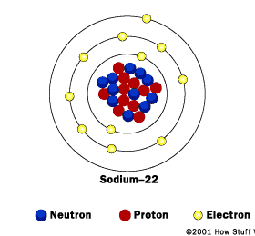
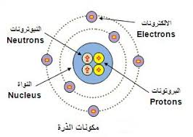
د
م
في
م
ق
في
العلوم
ة
العلوم
الطبيعية
الطبيعية
الإلكترونات الحرة
توجد الالكترونات على طبقات في الذرة.
كلما ابتعد الالكترون عن النواة كلما قل التجاذب بينه وبين النواة وأصبح من السهل انتزاع الالكترون.
عند انتزاع الالكترون من الذرة يصير إلكتروناً حراً والذرة تصبح أيون موجب.
^{e-}
Na⁺
Na
2
0
5
Chem
مقرر مقدمة في العلوم الطبيعية – فصل الفيزياء – قسم الكيمياء – كلية العلوم - جامعة الملك عبدالعزيز – 2019 م

Slide 21
د
م
في
م
ق
في
العلوم
ة
العلوم
الطبيعية
الطبيعية
الأجسام الموصلة والعازلة
الأجسام الموصلة
يسهل انتزاع الالكترونات من الذرات
الالكترونات الحرة موجودة بكثرة
الأجسام العازلة
يصعب انتزاع الالكترونات من الذرات
الالكترونات الحرة شبه منعدمة
التيار الكهربائي يعتمد أساساً
على وفرة الالكترونات الحرة
2
0
5
Chem
مقرر مقدمة في العلوم الطبيعية – فصل الفيزياء – قسم الكيمياء – كلية العلوم - جامعة الملك عبدالعزيز – 2019 م

Slide 22
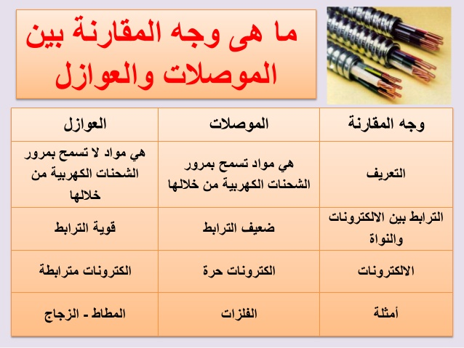
د
م
في
م
ق
في
العلوم
ة
العلوم
الطبيعية
الطبيعية
2
0
5
Chem
مقرر مقدمة في العلوم الطبيعية – فصل الفيزياء – قسم الكيمياء – كلية العلوم - جامعة الملك عبدالعزيز – 2019 م

Slide 23
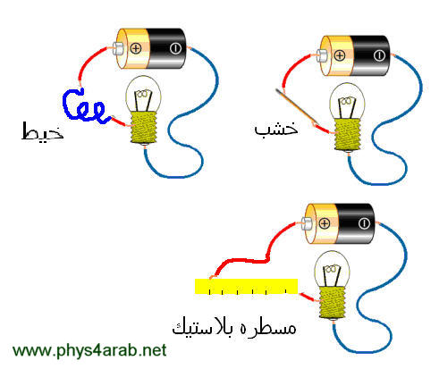
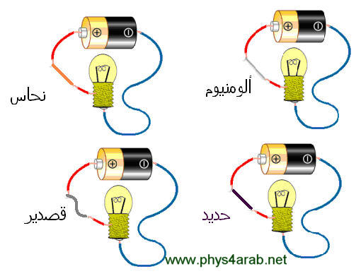
د
م
في
م
ق
في
العلوم
ة
العلوم
الطبيعية
الطبيعية
تقسيم المواد حسب توصيلها للكهرباء
تنشأ فكرة التوصيل الكهربي في المواد بناء على حركة الإلكترونات وقدرتها
على توصيل الكهرباء حيث تقسم المواد إلى أربعة أنواع هي:
  مواد عازلة: لا توجد بها الكترونات حرة وبالتالي لا توصل الكهرباء
  مثل الخشب. و الخيط.
  2. مواد موصلة: تحتوي على عدد من الإلكترونات الحرة مثل النحاس والحديد.
  مواد شبه موصلة (شبه عازلة): تقع بين المادتين السابقتين وبالتالي
  توصيلها للكهرباء أقل من الموصلات العادية وأعلى من العوازل
  مثل السيليكون والجرمانيوم.
  مواد فائقة التوصيل: تكون أغلب الكتروناتها حرة الحركة وبالتالي
  توصيلها للكهرباء أجود من المواد السابقة، مثل الزئبق.
2
0
5
Chem
مقرر مقدمة في العلوم الطبيعية – فصل الفيزياء – قسم الكيمياء – كلية العلوم - جامعة الملك عبدالعزيز – 2019 م

Slide 24
د
م
في
م
ق
في
العلوم
ة
العلوم
الطبيعية
الطبيعية
الشحنة الكهربية
إن الإلكترونات هي المكون الأساسي للفيزياء الكهربية وبالتالي فإن قيمة هذه الكهرباء يعتمد على عدد الإلكترونات المولدة لها والتي تسمى بالشحنة الكهربية.
كمية الشحنة الكهربية:
Q ∞ n
Q = ne
Q = كمية الشحنة مقاسة بوحدة الكولوم C
e = شحنة الإلكترون 1.6 x 10⁻¹⁹ كولوم
n = عدد الإلكترونات
2
0
5
Chem
مقرر مقدمة في العلوم الطبيعية – فصل الفيزياء – قسم الكيمياء – كلية العلوم - جامعة الملك عبدالعزيز – 2019 م

Slide 25
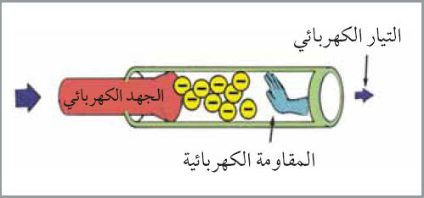
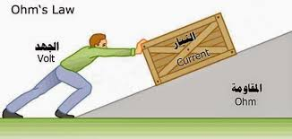
د
م
في
م
ق
في
العلوم
ة
العلوم
الطبيعية
الطبيعية
مكونات الكهرباء
جدول يوضح مكونات الكهرباء ورموزها ووحدات الكهرباء
وحدات الكهرباء | التعريف | مكونات الكهرباء
فولت (v) أمبير (A) أوم (Ω) | طاقة تدفق الإلكترونات (القوة المحركة الكهربية) كمية الإلكترونات المتدفقة خلال السلك قوة الاحتكاك على تدفق الإلكترونات | 1- الجهد (V) 2- التيار (I) 3- المقاومة (R)
2
0
5
Chem
مقرر مقدمة في العلوم الطبيعية – فصل الفيزياء – قسم الكيمياء – كلية العلوم - جامعة الملك عبدالعزيز – 2019 م

Slide 26
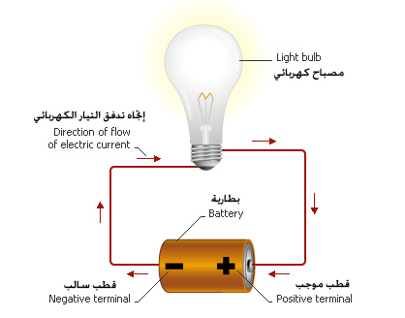
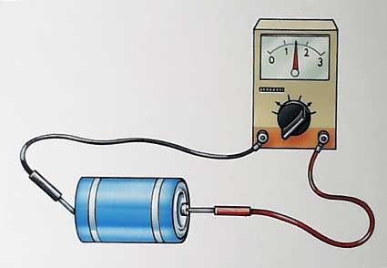
د
م
في
م
ق
في
العلوم
ة
العلوم
الطبيعية
الطبيعية
فرق الجهــد الكهربائي
التيار الكهربائي ينتج عندما تتحرك الإلكترونات، ولكن ماهو السبب الذي جعل هذه الإلكترونات تتحرك؟. هذه الإلكترونات تحركت نتيجة تأثير قوة خارجية عليها تعرف بالقوة المحركة الكهربية أو فرق الجهد.
فرق الجهد (V): هو الشغل اللازم لتحريك شحنة كهربائية بين نقطتين مختلفتي الجهد.
يقاس فرق الجهد بوحدة الفولت (V) باستخدام جهاز يسمى الفولتميتر.
الفولتميتر
2
0
5
Chem
مقرر مقدمة في العلوم الطبيعية – فصل الفيزياء – قسم الكيمياء – كلية العلوم - جامعة الملك عبدالعزيز – 2019 م

Slide 27
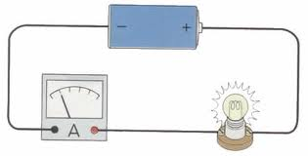
د
م
في
م
ق
في
العلوم
ة
العلوم
الطبيعية
الطبيعية
2. التيار الكهربائي
الشحنات الكهربائية الساكنة (غير المتحركة) تنتج ما يعرف بالكهرباء الساكنة ولكن عندما تبدأ هذه الشحنات بالحركة فإنها تولد ما يعرف بالتيار الكهربائي.
التيار الكهربائي (I): هو كمية الشحنة الكهربائية التي تمر في فترة زمنية محددة، ووحدته «الأمبير» (A)
الجهاز المستخدم لقياس شدة الكهرباء
يسمى الأميتر
جهاز الأميتر
2
0
5
Chem
مقرر مقدمة في العلوم الطبيعية – فصل الفيزياء – قسم الكيمياء – كلية العلوم - جامعة الملك عبدالعزيز – 2019 م

Slide 28
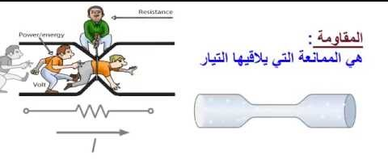
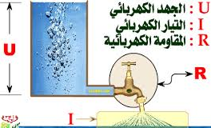
د
م
في
م
ق
في
العلوم
ة
العلوم
الطبيعية
الطبيعية
3. المقاومة الكهربائية
المقاومة
المقاومة الكهربائية: هي خاصية ممانعة الموصل لمرور التيار الكهربائي فيه، مما ينتج عنها ارتفاع في درجة حرارته.
استعمالات المقاومة الكهربائية:
تحويل الطاقة الكهربائية إلى حرارة مثل: الفرن الكهربائي، أجهزة التسخين، المكواة، جهاز تجفيف الشعر.
الإضاءة: يتوهج المصباح الكهربائي جراء مرور الشحن الكهربية في سلك ذو مقاومة موجود بداخل المصباح.
تخفيض قيمة التيار الكهربائي في الدارة لحماية بعض أجزاء الدوائر الكهربائية.
يمكن تشبيه المقاومة الكهربائية في عملها عمل محبس الماء حيث لا تسمح إلا بمرور كمية معينة من الكهرباء.
2
0
5
Chem
مقرر مقدمة في العلوم الطبيعية – فصل الفيزياء – قسم الكيمياء – كلية العلوم - جامعة الملك عبدالعزيز – 2019 م

Slide 29
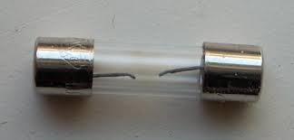
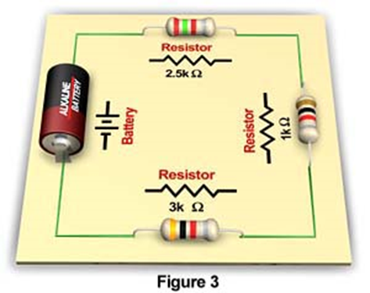
د
م
في
م
ق
في
العلوم
ة
العلوم
الطبيعية
الطبيعية
3. المقاومة الكهربائية
فـيـــوز
بعض المقاومات تتلف (تنصهر) إذا مر بها تيار أكبر من مقدار معين، مثال: المقاومة المستخدمة في المكيفات والسيارات والتي تسمى فيوز.
بعض المقاومات تتميز بأنها تقطع التيار الكهربائي تلقائياً عند تجاوزه مقدار معين. مثال: قاطع الكهرباء الذي بداخل عداد الكهرباء الخاص بالمنزل.
تنقسم المقاومات من حيث القيمة إلى نوعين هما:
المقاومة الثابتة وهي ذات قيمة ثابتة لا تتغير.
المقاومة المتغيرة وهي المقاومة التي يمكن تغيير قيمتها ضمن مدى معين. مثال عليها الأجهزة الصوتية فعندما نريد رفع صوت الجهاز "الراديو" أو نخفضه فإننا نغير في قيمة المقاومة المتغيرة.
2
0
5
Chem
مقرر مقدمة في العلوم الطبيعية – فصل الفيزياء – قسم الكيمياء – كلية العلوم - جامعة الملك عبدالعزيز – 2019 م

Slide 30
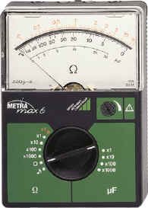
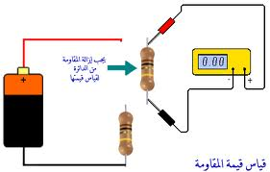
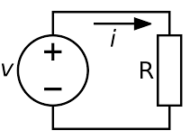
د
م
في
م
ق
في
العلوم
ة
العلوم
الطبيعية
الطبيعية
3. المقاومة الكهربائية
تقاس المقاومة بوحدة الأوم (Ω) باستخدام جهاز يسمى الأوميتر.
عند ثبوت درجة الحرارة فإن التيار المار في موصل (I) ما يتناسب طردياً مع فرق الجهد المطبق بين طرفيه(V) وعكسياً مع مقاومته ((R. رياضياً يمكن كتابة قانون أوم كالتالي:
قانون أوم
جهاز الأوميتر
V = IR
2
0
5
Chem
مقرر مقدمة في العلوم الطبيعية – فصل الفيزياء – قسم الكيمياء – كلية العلوم - جامعة الملك عبدالعزيز – 2019 م

Slide 31
د
م
في
م
ق
في
العلوم
ة
العلوم
الطبيعية
مثــــال
سخان كهربائي مقاومته 20 أوم يعمل على فرق جهد مقداره 110 فولت احسبي شدة التيار المار في سلك السخان بالميلي أمبير؟
المعطيات والمطلوب
R = 20 Ω
V = 110 v
I ?
الحـــل
الطبيعية
= 110 / 20
= 5.5 A
= 5500 mA
2
0
5
Chem
مقرر مقدمة في العلوم الطبيعية – فصل الفيزياء – قسم الكيمياء – كلية العلوم - جامعة الملك عبدالعزيز – 2019 م

Slide 32
د
م
في
م
ق
في
العلوم
ة
العلوم
الطبيعية
مثــــال
المعطيات والمطلوب
R ?
V = 140 v
I = 50 mA
= 0.05 A
الحـــل
غلاية كهربائية تعمل على فرق جهد مقداره 140 فولت وشدة التيار المار في سلكها تبلغ 50 ميلي أمبير، احسبي مقاومة الغلاية؟
الطبيعية
= 140 / 0.05
= 2800 Ω
2
0
5
Chem
مقرر مقدمة في العلوم الطبيعية – فصل الفيزياء – قسم الكيمياء – كلية العلوم - جامعة الملك عبدالعزيز – 2019 م

Slide 33
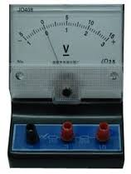

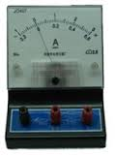
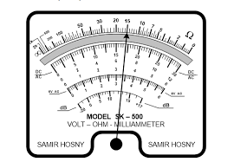
د
م
في
م
ق
في
العلوم
ة
العلوم
أجهزة قياس مكونات الكهرباء
الطبيعية
الطبيعية
يستخدم لقياس | الجهاز
فرق الجهد | الفولتميتر
المقاومة | الأوميتر
شدة التيار | الأميتر
جهاز متعدد الاغراض يقيس كلا من الجهد والتيار والمقاومة | الافوميتر
2
0
5
Chem
مقرر مقدمة في العلوم الطبيعية – فصل الفيزياء – قسم الكيمياء – كلية العلوم - جامعة الملك عبدالعزيز – 2019 م

Slide 34

د
م
في
م
ق
في
العلوم
ة
العلوم
الطبيعية
الطبيعية
كتاب مبادئ العلوم العامة
إعداد أ.د/ عبدالله بن يوسف عبيد وأخرون
الناشر: الخوارزم العلمية – الطبعة الأولى
المرجع
مبـــــــادئ
العلــــــوم
العـــــــامة
2
0
5
Chem
مقرر مقدمة في العلوم الطبيعية – فصل الفيزياء – قسم الكيمياء – كلية العلوم - جامعة الملك عبدالعزيز – 2019 م

